Slide 1
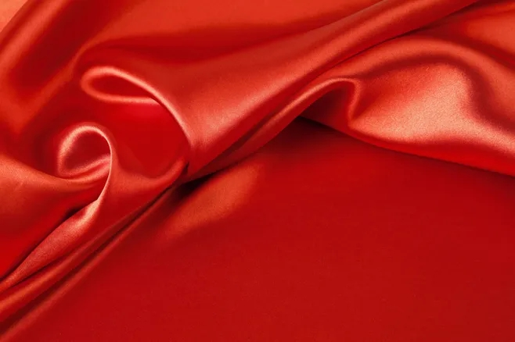
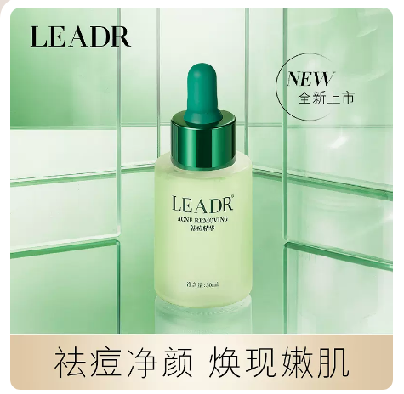
品牌自带流量•开播即涨粉
+
+
 | 名称：女神之美舒颜植萃精华油
 | 专柜价：289元/瓶；规格：30ml
 | 某猫标价：189.9元
 | 粉丝专属福利 ：
 | 发货及时效：广州，48小时内
 | 合作快递：中通、圆通、邮政（随机发出，最终以沟通为准！）
 | 库存：10000+（最终以沟通为准！）
重要：减少肌肤黑头粉刺,疏通堵塞毛孔，还能修护受损屏障，防止痘痘再次复发
核心卖点：
1、专业机构7天真人实测，有效祛痘！
2、日常痘、姨妈痘、闭口、粉刺都非常适合
3、壬二酸+水杨酸+季铵盐-73，既有很好的控油作用，又能缓解闭口和痘痘。
4、添加积雪草精萃精华，温和亲肤，痘印一个都不留。
展示手法：
1、分别展示产品以及盒身外包装 2、分别展示产品质地跟上肤质地 3、讲解护肤使用方法及使用流程 4、展示专利证书图片

